Slide 1

Projet Analyse Numérique 2 Equations de Prédation
Enseignants : Cédric BOULBE & Vincent VADEZ Polytech Nice Sophia, MAM3. Année 2022-2023
DEL ROSSO Luca ASTRUC Lélio EDERY Nathan

Slide 2
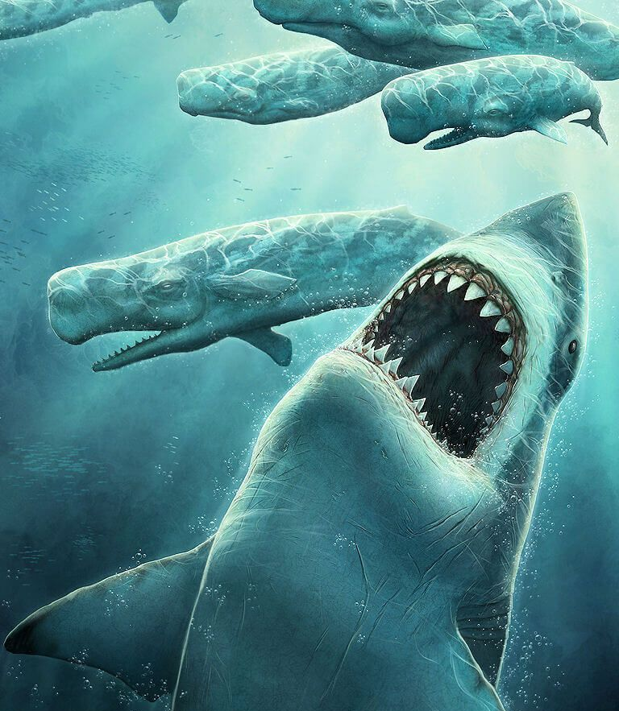
CONTEXTUALISATION
& OBJECTIFS DU PROJET

Slide 3
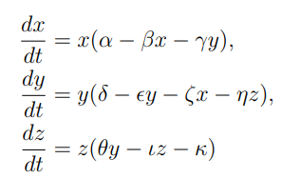

Les deux systèmes à résoudre :
Le modèle de Lotka-Volterra
Système de 3 équations différentielles
Dans le contexte du projet : x la quantité de proie, y la quantité de prédateurs, α et δ pour le taux de reproduction, β et γ pour le taux de mortalité

Slide 4
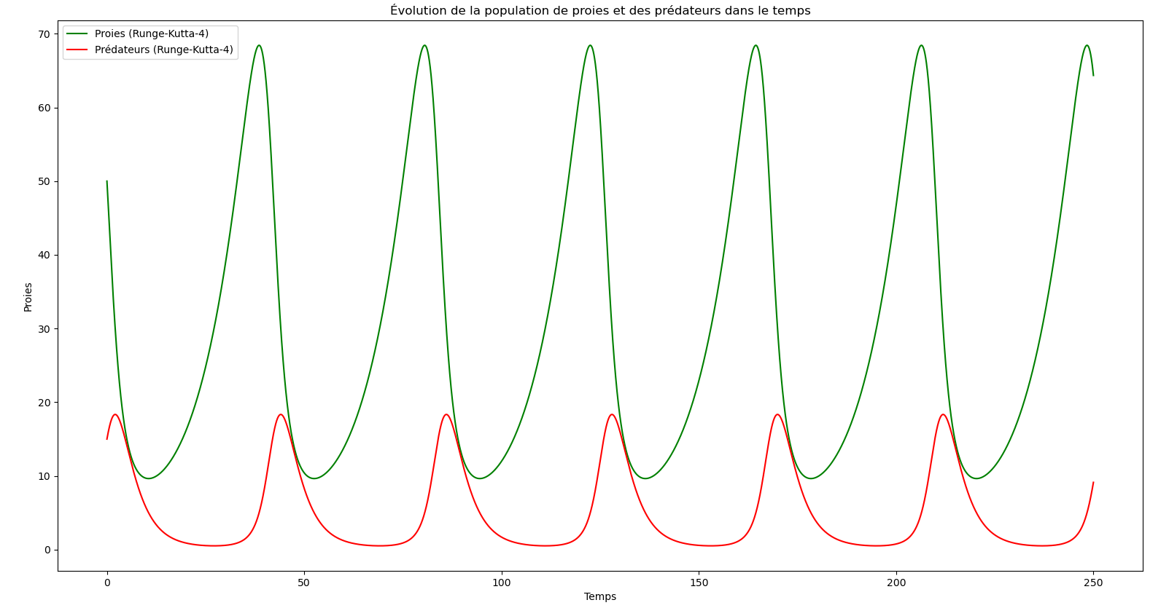
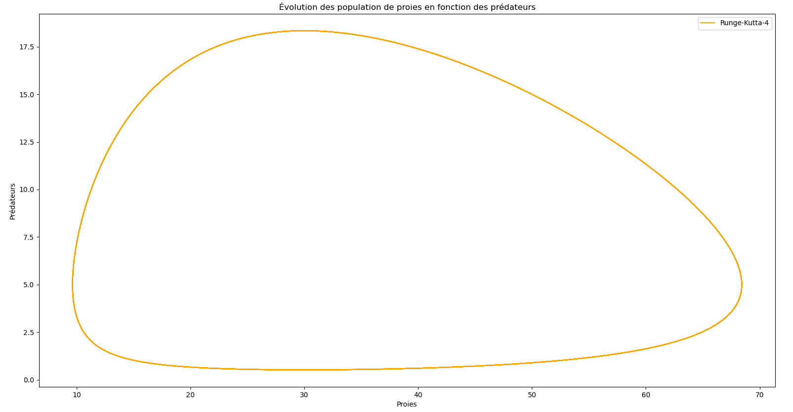
Méthode Runge-Kutta pour résoudre les systèmes d’équations différentielles
Evolution de la population de proies et de prédateurs dans le temps
Evolution de la population de proies en fonction des prédateurs
– α = 0.1, β = 0.02, γ = 0.3, δ = 0.01, (x0, y0) = (50, 15)

Slide 5
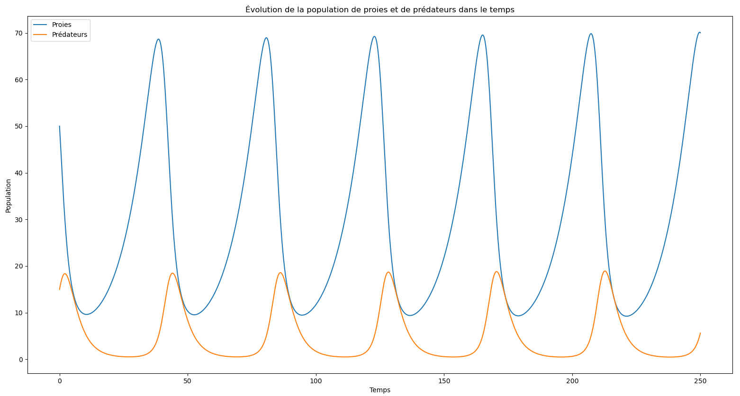
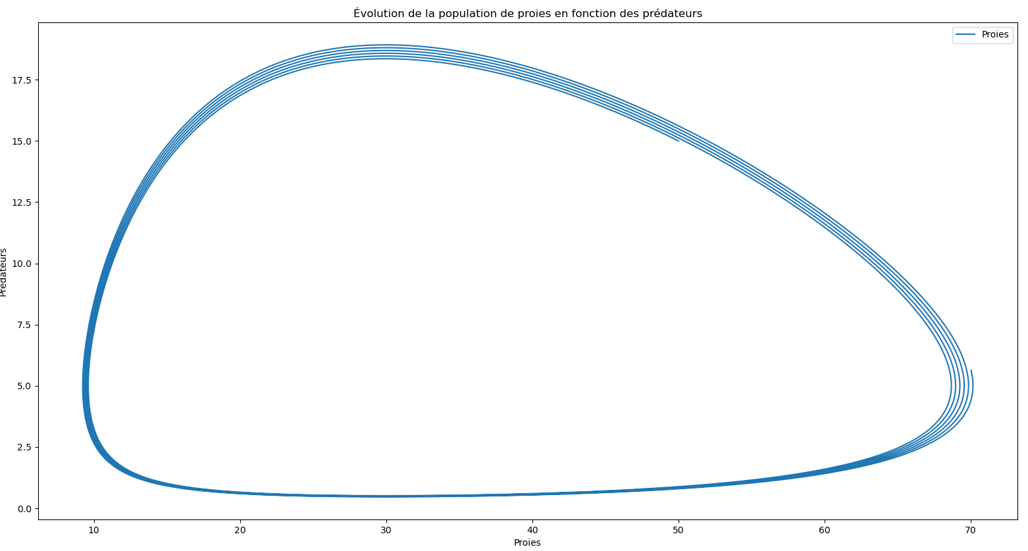
Méthode Euler implicite pour résoudre les systèmes d’équations différentielles
Evolution de la population de proies et de prédateurs dans le temps
Evolution de la population de proies en fonction des prédateurs
– α = 0.1, β = 0.02, γ = 0.3, δ = 0.01, (x0, y0) = (50, 15)

Slide 6
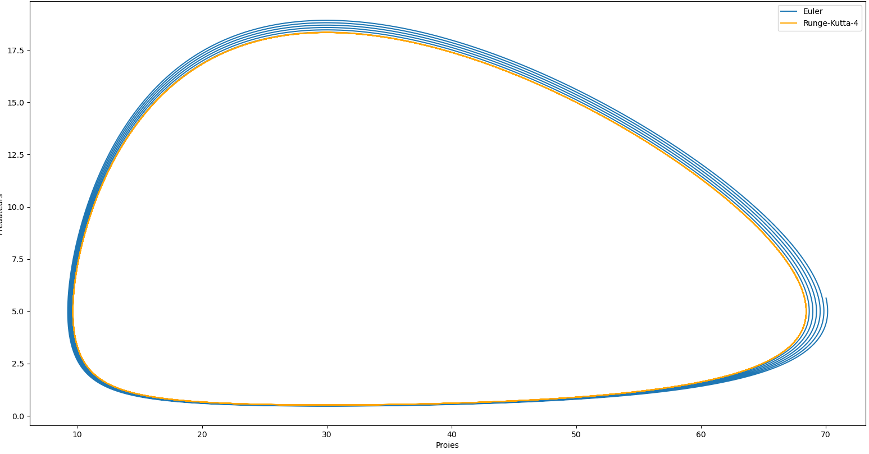
COMPARAISON DES DEUX METHODES
Evolution de la population de proies en fonction des prédateurs
– α = 0.1, β = 0.02, γ = 0.3, δ = 0.01, (x0, y0) = (50, 15)

Slide 7
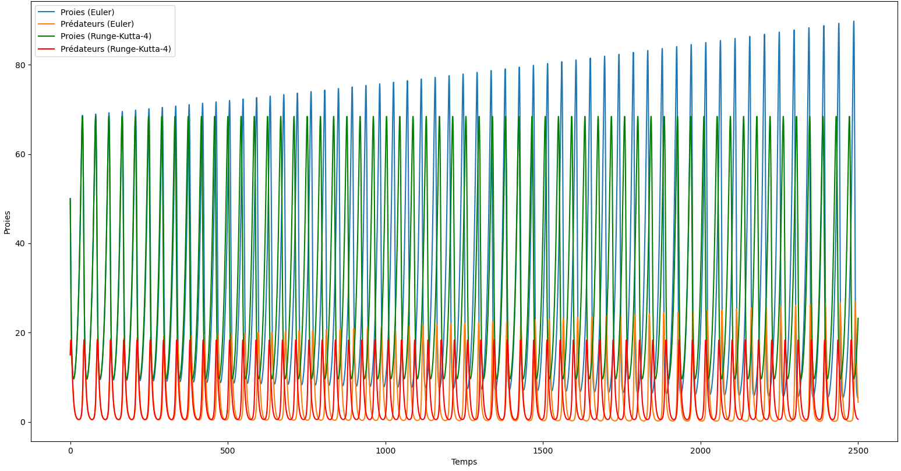
Visualisation aux conditions limites des deux méthodes numériques
Evolution de la population de proies et de prédateurs dans le temps

Slide 8
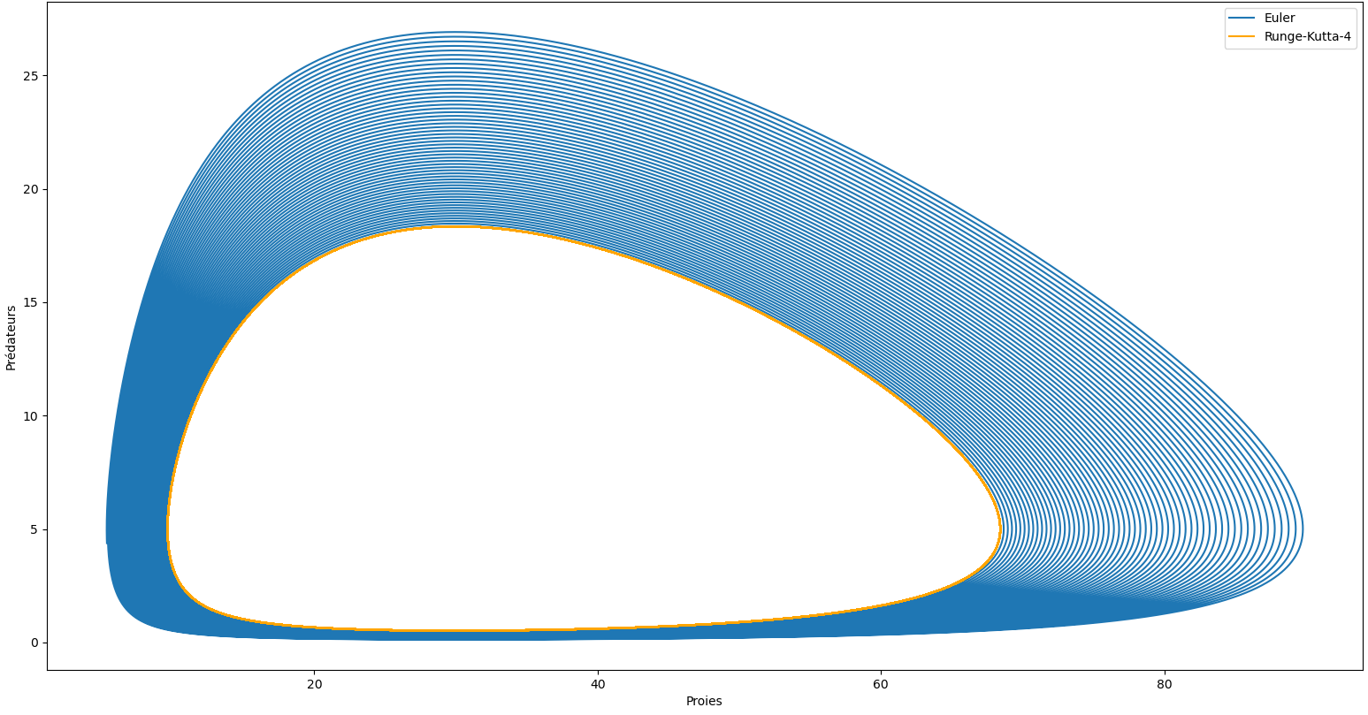
Visualisation aux conditions limites des deux méthodes numériques
Evolution de la population de proies en fonction des prédateurs

Slide 9

LIMITES DES MODELISATIONS ET VOIES D’AMELIORATIONS
Limites
Voies d’améliorations
→ Un tel modèle ne prend pas en compte la complexité réelle d’un écosystème tel qu’il en existe sur Terre
→ Prise en compte des changements climatiques, des potentiels cycle d’hibernation des prédateurs.
→ Prise en compte des modifications géographique
→ Ce modèle ne prend pas en compte les conditions géographique

Slide 10
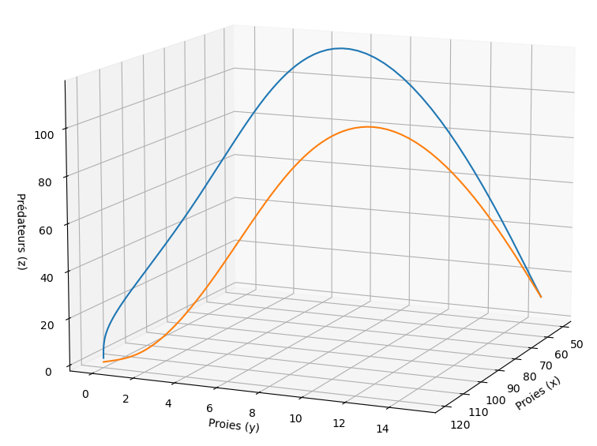
CONCLUSION
Comment interpréter ce genre de résultats ?
Evolution des proies en fonction des prédateurs (modèles à trois équations)

